Slide 1
REACT – DEL 3

Slide 2
RUBRIK
CORS
Anropa ett API + DEMO
Anropa ett API med Redux + DEMO
Komponenter som inte renderar något - DEMO

Slide 3
CORS
Cross Origin Resource Sharing
HTTP header baserad kontroll
APIet begränsar
Vem (domän)
Vad (HTTP headers)
Hur (HTTP method, POST, GET etc)
Notes:
Säkerhetslager som implementeras av webbläsaren
Twitter.nu, javascript som hämtar deras innehåll men lyssnar på användarnas inloggningsuppifter
Springa in i redan på utv-stadiet

Slide 4
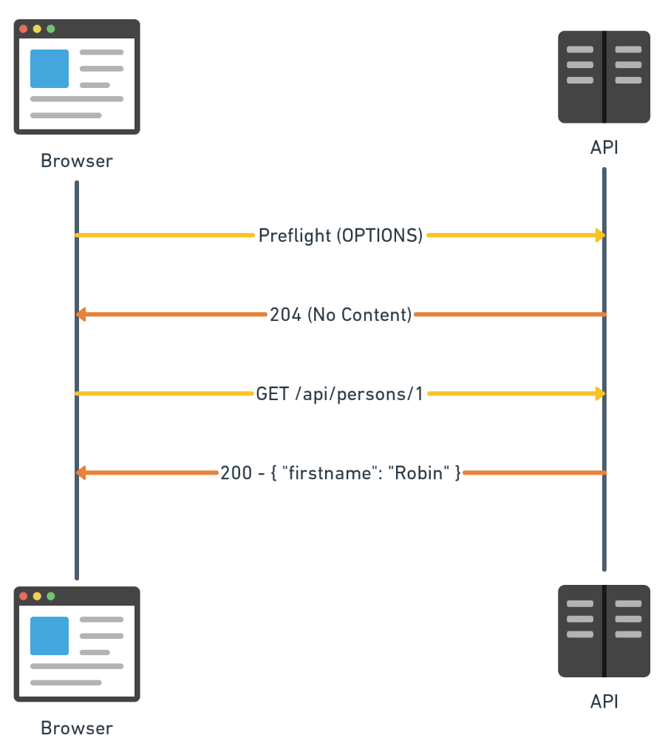
CORS

Slide 5
Anropa ett API
Direkt från en komponent
fetch (kan behöva polyfill) eller Axios

Slide 6
DEMO

Slide 7
Anropa ett API med Redux
Varför?
Dela data med andra komponenter
Är datahämtning logik du vill ha i din komponent?
Problem: Alla actions är synkrona
Lösning: Middleware (redux-thunk, redux-saga etc.)

Slide 8
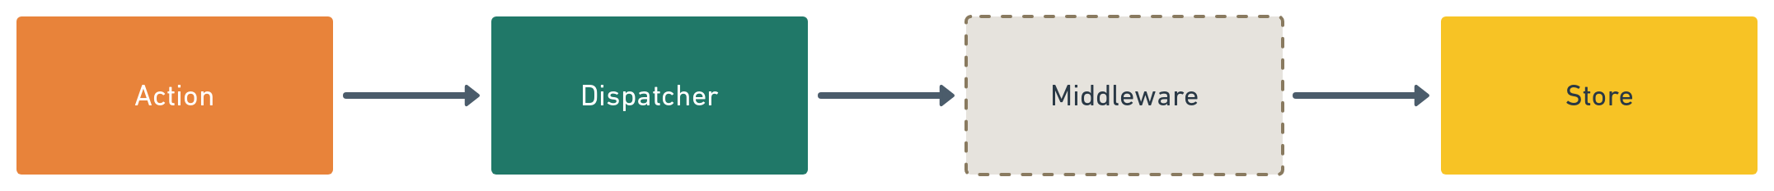
Anropa ett API med Redux

Slide 9
Anropa ett API med Redux
Middleware är en ingångspunkt för tredje parts bibliotek
Logging
Routing
Felhantering
Asykrona anrop

Slide 10
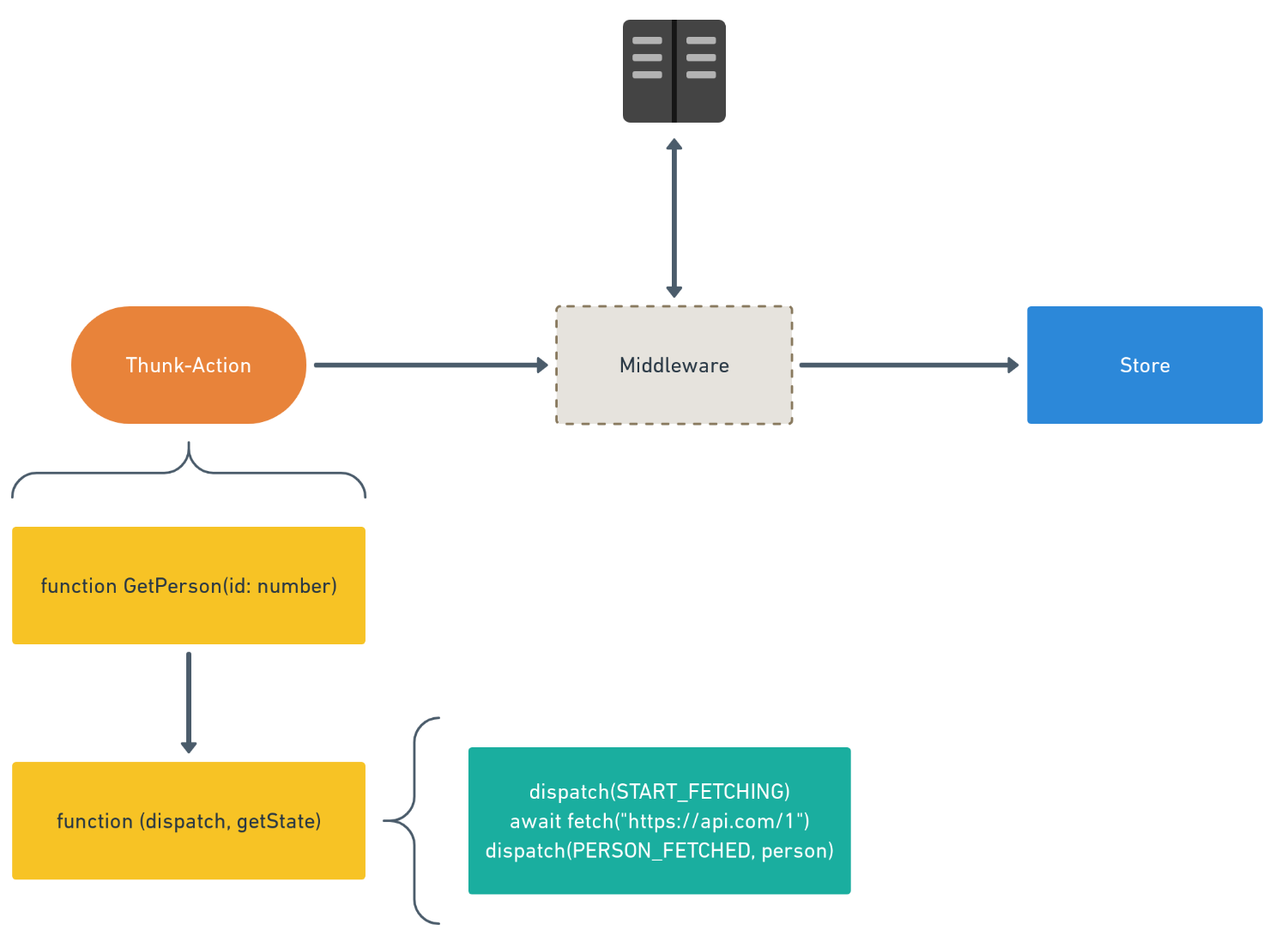
Anropa ett API med Redux

Slide 11
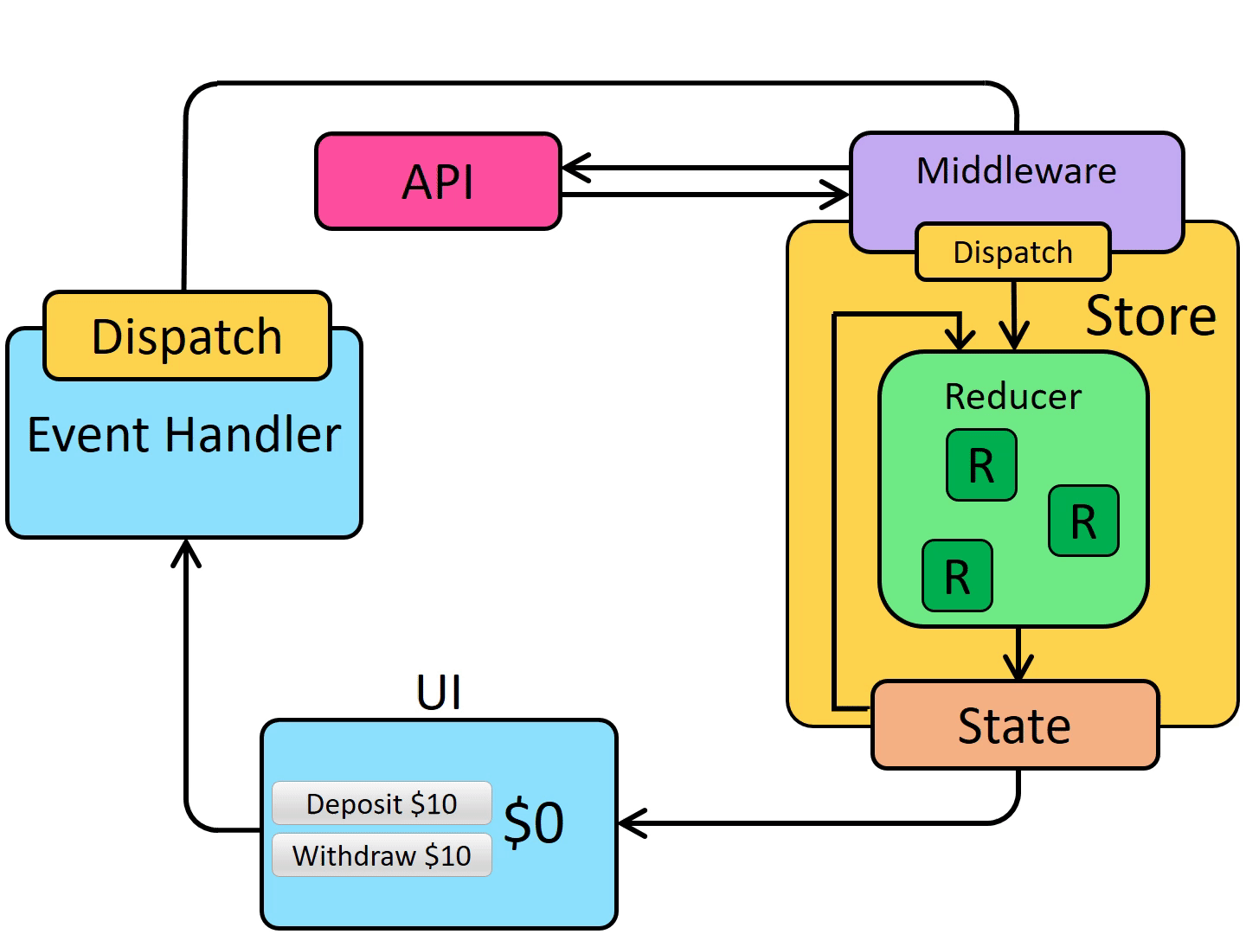
Anropa ett API med Redux

Slide 12
DEMO

